Slide 1
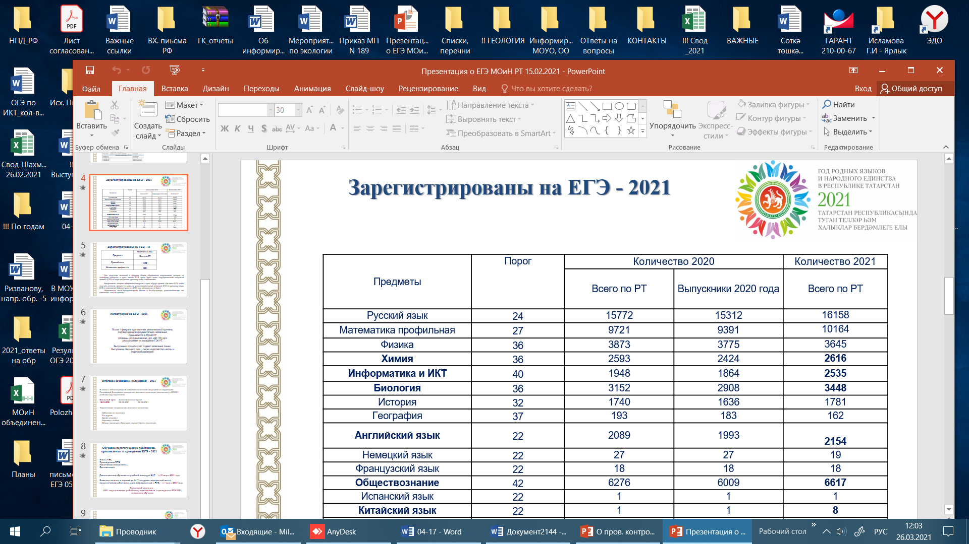

Особенности проведения контрольных работ для обучающихся 9 классов, осваивающих образовательные программы основного общего образования в 2020/2021 учебном году

Slide 2

Участие в контрольной работе
Письмо Федеральной службы по надзору в сфере образования и науки от 25.03.2021 № 04-17
Контрольные работы проводятся по учебным предметам:
физика, химия, биология, литература, география, история, обществознание, физика, химия, биология, литература, география, история, обществознание, | иностранные языки (английский, французский, немецкий и испанский), родные (татарский, чувашский, марийский, удмуртский) языки
Лица с ОВЗ, дети-инвалиды и инвалиды принимают участие в контрольной работе по своему желанию.

Slide 3
Сроки проведения контрольных работ
Контрольные работы по соответствующим учебным предметам в 2021 году проводятся в следующие даты:
18 мая (вторник) - биология, литература, информатика и информационно-коммуникационные технологии (ИКТ);
19 мая (среда) - физика, история;
20 мая (четверг) - обществознание, химия;
21 мая (пятница) - география, иностранные языки (английский, французский, немецкий и испанский), родной (татарский, чувашский, марийский, удмуртский) язык.
Резервные сроки проведения контрольных работ по соответствующим учебным предметам не предусмотрены.

Slide 4
Места проведения контрольных работ
Контрольные работы проводятся в образовательных организациях во время учебного процесса.
Количество, общая площадь и состояние помещений, предоставляемых для проведения контрольных работ, должны обеспечивать проведение контрольных работ в условиях, соответствующих требованиям санитарно-эпидемиологических правил и нормативов (СанПиН 2.4.2.2821-10), с соблюдением мер по профилактике распространения новой коронавирусной инфекции (COVID-19).
Во время проведения контрольной работы в аудитории размещаются по одному участнику за партой.

Slide 5
Порядок передачи заданий для проведения контрольных работ
РЦОИ обеспечивает передачу заданий контрольных работ в МОУО по защищенным каналам связи не ранее чем за 1 календарный день до дня проведения контрольной работы в соответствии с расписанием проведения контрольной работы и соблюдением требований информационной безопасности.
1 час 30 минут до начала контрольной работы по местному времени РЦОИ передает в МОУО пароли к защищенным заданиям контрольной работы по защищенному каналу связи .
В день проведения контрольной работы в 15.00 по московскому времени РЦОИ передает в МОУО по защищенному каналу ключи и критерии оценивания.
Распечатка бланков ответов осуществляется в РЦОИ, а заданий контрольных работ - в образовательных организациях.

Slide 6
Проверка контрольных работ
Проверка контрольных работ осуществляется учителями образовательных организаций (экспертами), в которых девятиклассники проходят контрольную работу.
Не позднее семи дней до проведения контрольных работ руководитель образовательной организации обеспечивает создание школьной комиссий:
по проведению контрольных работ;
по проверке контрольных работ (заданий с развернутым ответом).
Количественный состав комиссий определяется с учетом количества участников контрольных работ.
Проверка осуществляется одним экспертом в соответствии критериями оценивания.
Проверка контрольных работ школьной комиссией должна завершиться не позднее чем через два дня после проведения контрольной работы по соответствующему учебному предмету.

Slide 7
Ознакомление с результатами контрольных работ
Результаты контрольных работ утверждаются протоколом педагогического совета образовательной организации не позднее двух дней после получения результатов контрольных работ из РЦОИ.
Ознакомление с результатами контрольных работ осуществляется в образовательной организации в течение одного дня, следующего за утверждением протокола педагогического совета образовательной организации.
Местом ознакомления с результатом контрольной работы является образовательная организация, в которой обучающийся осваивает образовательные программы основного общего образования.

Slide 8
В целях организованного проведения контрольных работ рекомендуем обеспечить:
проведение контрольных работ в условиях, соответствующих требованиям санитарно-эпидемиологических правил и нормативов, с соблюдением мер по профилактике распространения новой коронавирусной инфекции (COVID-19);
информационную безопасность при передаче, использовании и хранении заданий контрольных работ,
отбор и подготовку специалистов, привлекаемых к проведению контрольных работ;
своевременную проверку бланков ответов № 2 школьными комиссиями;
доставку бланков ответов в РЦОИ через РОСИНКАС.

Slide 9
В целях усиления объективности проведения контрольных работ рекомендуем:
провести аккредитацию граждан в качестве общественных наблюдателей из числа родителей, общественности и обеспечить общественное наблюдение при проведении контрольных работ;
организовать видеонаблюдение в режиме офлайн в аудиториях проведения контрольных работ;
усилить объективность проверки контрольных работ;
привлечь для организации контрольных работ методическую службу района.

Slide 10
Спасибо за внимание!

